Slide 1


Slide 2
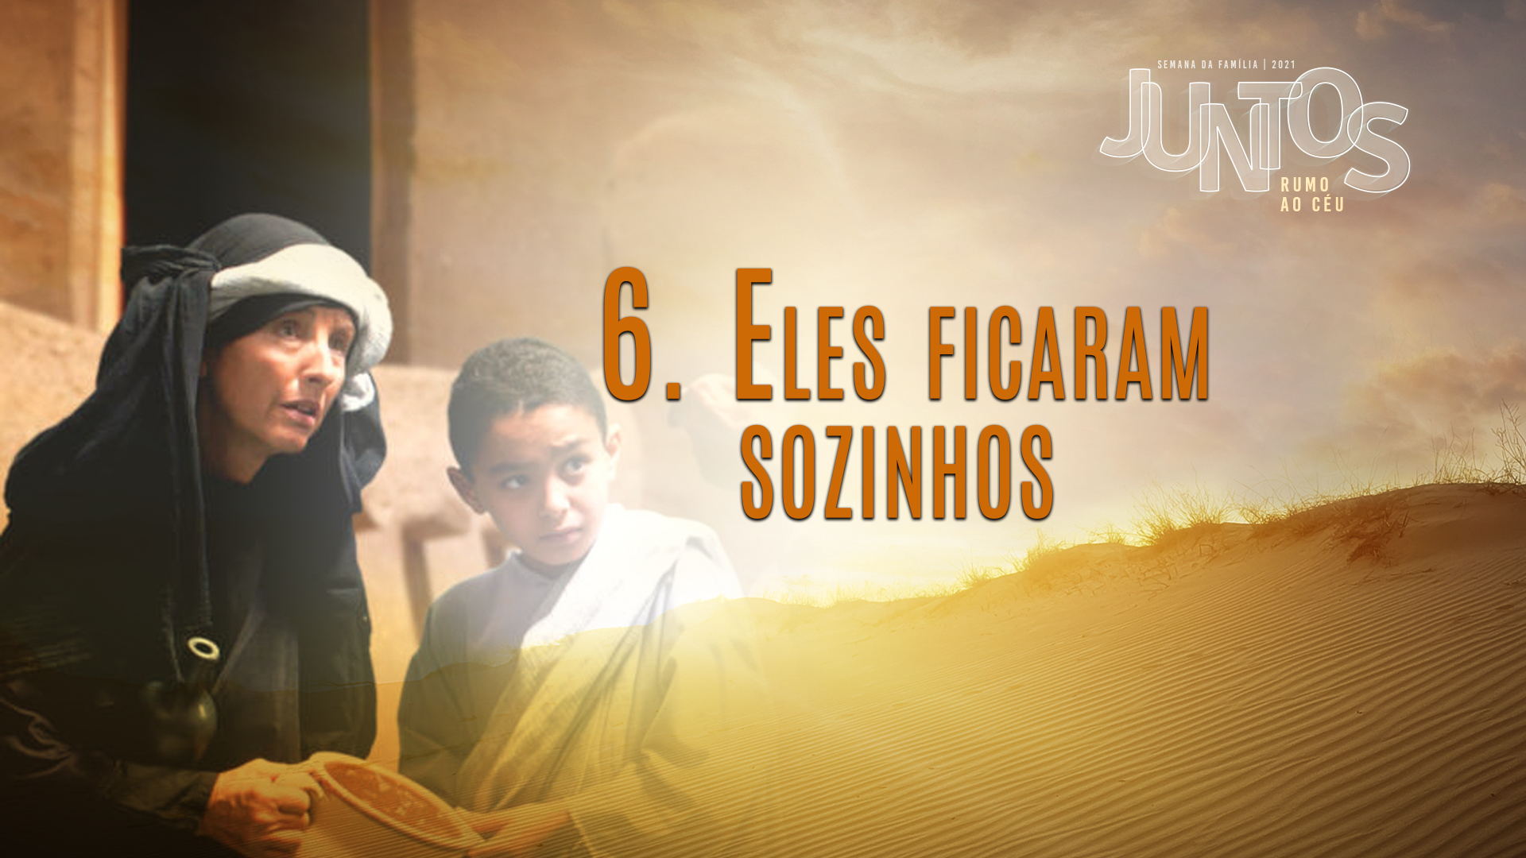

Slide 3

Reis 17:9 a 12
“— Levante-se e vá a Sarepta, que pertence a Sidom, e fique por lá. Ali ordenei a uma viúva que dê comida para você. Então ele se levantou e foi a Sarepta. Chegando ao portão da cidade, encontrou uma viúva que estava apanhando lenha. Ele a chamou e lhe disse: — Por favor, traga-me um pouco de água numa vasilha para que eu possa beber ...

Slide 4
Reis 17:9 a 12
Quando ela já estava indo buscar a água, Elias a chamou e lhe disse: — Traga-me também um bocado de pão, por favor. Porém ela respondeu: — Tão certo como vive o Senhor, seu Deus, não tenho nenhum pão assado. Tenho apenas um punhado de farinha numa panela e um pouco de azeite num jarro...

Slide 5
Reis 17:9 a 12
E, como você pode ver, apanhei dois pedaços de lenha e vou preparar esse resto de comida para mim e para o meu filho. Vamos comer e depois morreremos de fome”
(Versão Nova Almeida Atualizada).

Slide 6

O profeta Elias pede água e alimento àquela mulher viúva e ouve a resposta: O que eu tenho aqui, vou fazer para mim e para meu filho. É a última coisa que vamos comer e depois vamos esperar a morte. Porque há aqui uma crise terrível, e nós não temos como sobreviver.

Slide 7

Todos os relacionamentos, incluindo o casamento, mais cedo ou mais tarde chegam ao fim. Não é porque não acreditamos no casamento não, é porque certamente se Jesus não voltar nos próximos anos, alguns entre nós, vão enfrentar nosso maior inimigo, a morte. E nós, casados, ou vamos partir ou vamos ver nosso cônjuge partir.

Slide 8
1
HÁ UMA MISSÃO
AINDA A CUMPRIR

Slide 9

Deus tem um ministério para cada pessoa. Isso serve também às pessoas que ficaram sozinhas neste mundo. Depois de passar pelo luto, pergunte a Deus o que Ele deseja que você faça.

Slide 10
Muitas pessoas ficam prostradas como se a missão e a vida tivessem terminado. Quem morre é quem foi sepultado; quem está vivo precisa continuar vivendo. Ainda temos muita gente para ajudar e salvar. Sua experiência é muito importante. Principalmente o cristão tem uma importante missão, a de testemunhar da esperança que temos no breve retorno de Jesus.

Slide 11
2
EXPERIMENTE A
PROMESSA DE DEUS

Slide 12

A promessa de Deus através do profeta Elias foi de que a farinha da panela não acabaria e o azeite da botija não faltaria. O texto é claro em dizer que Deus fez uma promessa e supriu as necessidades daquela mulher viúva, de seu filho e do profeta.

Slide 13
Através dessa história, vemos Deus prometendo às viúvas e aos órfãos: Não vai faltar nada para você! Acredite, a mesma promessa que Deus fez à viúva de Sarepta, Deus faz hoje para mim e para você. Precisamos confiar nas providências do Senhor. Confie que Ele vai cuidar de você, pois “Jesus Cristo é o mesmo ontem, hoje e eternamente” (Hebreus 13:8).

Slide 14
3
NÃO FALTARÁ O
CUIDADO DIVINO

Slide 15

Como se já não bastasse sua viuvez, agora ela assistia, impotente, seu filho, seu único filho, adoecer e morrer também. Vemos agora mais uma tragédia, mais uma perda na vida daquela mulher.

Slide 16

Vemos a angústia dessa mãe viúva e que agora perde o filho também. Ela vai até Elias em desespero. Ele, por sua vez, ora e ressuscita a criança.

Slide 17
Deus envia cuidados e providências para aqueles que confiam Nele. Vemos que no argumento do profeta para a cura, ele destacou que a viúva estava cuidando dele. Como é importante nos envolvermos em um ministério de cuidar de alguém! Deus envia Seus cuidados para aqueles que compartilham Suas bênçãos com outros.

Slide 18
4
OUTRA SITUAÇÃO
DELICADA

Slide 19

Além da morte, uma das coisas mais difíceis que uma família pode enfrentar é o divórcio. Por isso, a Bíblia dá orientação para que não haja divórcio, que as famílias fiquem unidas. Mas, quando não há outra solução e o divórcio acontece, as pessoas que passam por essa terrível experiência vivenciam uma série de emoções.

Slide 20
São feridas emocionais que geram muita dor e sofrimento, que fazem com que as pessoas sofram. E isso, é claro, interfere na vida dos filhos também, que muitas vezes são pequenos e sofrem por não verem mais seus pais juntos.

Slide 21
Mesmo em meio a toda essa dor e sofrimento, as famílias que passam por essa situação precisam permanecer ligadas à fonte de vida e consolo, Deus.

Slide 22
Como uma agência redentora de Cristo, a igreja deve ministrar a seus membros. Em quaisquer circunstâncias, os membros precisam se sentir abraçados e pastoreados. A igreja deve providenciar meios para cuidar das necessidades de seu rebanho para que todos possam desenvolver uma experiência cristã madura.

